Slide 1
LÝ THUYẾT ĐỒ THỊ
Khoa: CNTT
ThS. Lê Tuấn Thu
Email: thult@hcmunre.edu.vn

Slide 2


Tìm kiếm trên đồ thị

Slide 3



Nội dung
I.
II. III.
IV.
Duyệt đồ thị theo chiều sâu
Duyệt đồ thị theo chiều rộng
Tìm đường đi
Kiểm tra tính liên thông
Chương 3 – Tìm kiếm trên đồ thị
2
Lý thuyết đồ thị

Slide 4
I. Duyệt đồ thị theo chiều sâu
Giới thiệu
Duyệt đồ thị là quá trình đi qua tất cả các đỉnh của đồ thị sao cho mỗi đỉnh của nó được viếng thăm đúng một lần.
Duyệt theo chiều sâu (Depth First Search – DFS)
Duyệt theo chiều rộng (Breadth First Search – BFS)
Chương 3 – Tìm kiếm trên đồ thị

Slide 5
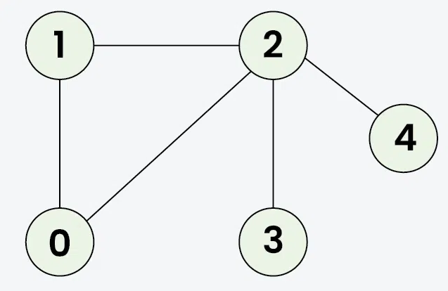
DUYỆT THEO CHIỀU SÂU - DFS
Cho đồ thị G = (V, E)
Input
Output: 1 0 2 3 4
Duyệt đồ thị theo thuật toán DFS tương tự như “Phép trước trên cấu trúc Cây” – Preorder Tree Traversal – Root Left Right.

Slide 6
DUYỆT THEO CHIỀU SÂU - DFS
THUẬT TOÁN
Step 1: Create a stack with the total number of vertices in the graph as the size.
Step 2: Choose any vertex as the traversal's beginning point. Push a visit to that vertex and add it to the stack.
Step 3 - Push any non-visited adjacent vertices of a vertex at the top of the stack to the top of the stack.
Step 4 - Repeat steps 3 and 4 until there are no more vertices to visit from the vertex at the top of the stack.
Step 5 - If there are no new vertices to visit, go back and pop one from the stack using backtracking.
Step 6 - Continue using steps 3, 4, and 5 until the stack is empty.
Step 7 - When the stack is entirely unoccupied, create the final spanning tree by deleting the graph's unused edges.

Slide 7
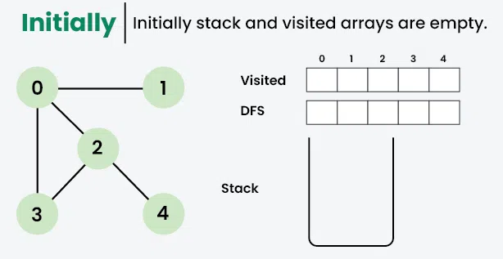
DUYỆT THEO CHIỀU SÂU - DFS
Cho đồ thị G = (V, E)

Slide 8
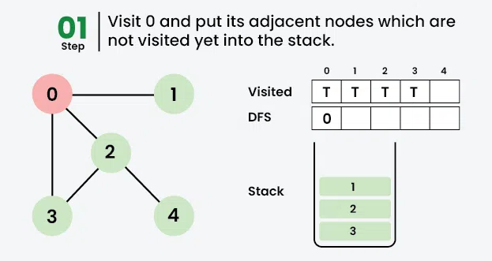
DUYỆT THEO CHIỀU SÂU - DFS
Cho đồ thị G = (V, E)

Slide 9
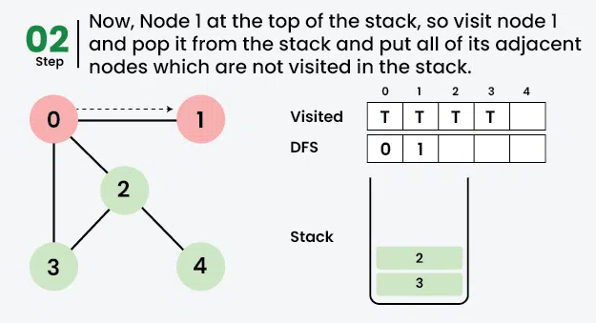
DUYỆT THEO CHIỀU SÂU - DFS
Cho đồ thị G = (V, E)

Slide 10
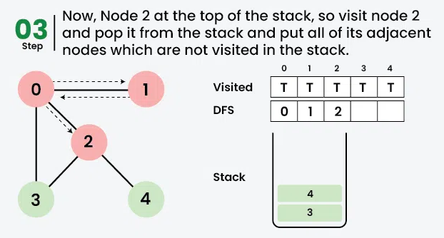
DUYỆT THEO CHIỀU SÂU - DFS
Cho đồ thị G = (V, E)

Slide 11
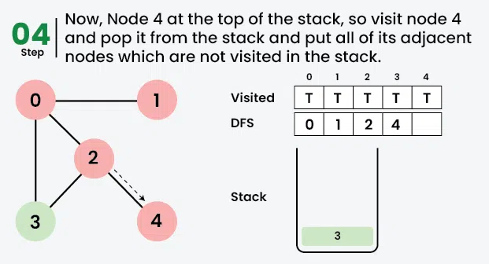
DUYỆT THEO CHIỀU SÂU - DFS
Cho đồ thị G = (V, E)

Slide 12
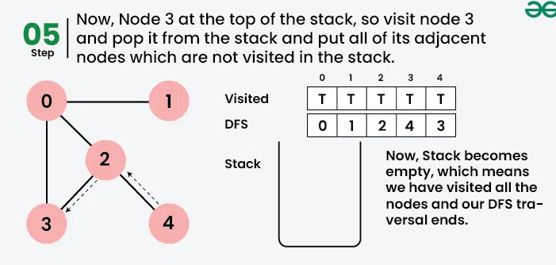
DUYỆT THEO CHIỀU SÂU - DFS
Cho đồ thị G = (V, E)
Output : 0 1 2 4 3

Slide 13
DUYỆT THEO CHIỀU SÂU - DFS
Cài đặt thuật toán DFS với C/C++
REF: https://www.geeksforgeeks.org/depth-first-search-or-dfs-for-a-graph/

Slide 14
DUYỆT ĐỒ THỊ THEO CHIỀU RỘNG BFS

Slide 15
DUYỆT THEO CHIỀU RỘNG - BFS
THUẬT TOÁN
Initialization: Enqueue the given source vertex into a queue and mark it as visited.
Exploration: While the queue is not empty:
Dequeue a node from the queue and visit it (e.g., print its value).
For each unvisited neighbor of the dequeued node:
Enqueue the neighbor into the queue.
Mark the neighbor as visited.
Termination: Repeat step 2 until the queue is empty.
This algorithm ensures that all nodes in the graph are visited in a breadth-first manner, starting from the starting node.

Slide 16
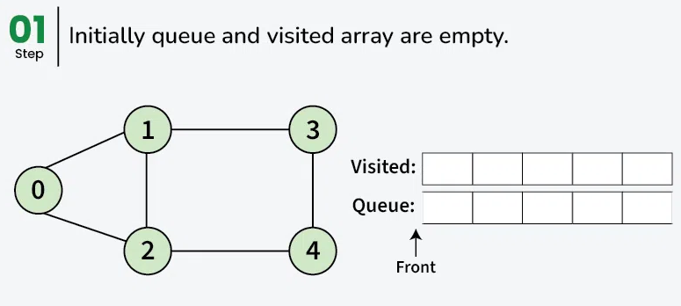
DUYỆT THEO CHIỀU RỘNG - BFS

Slide 17
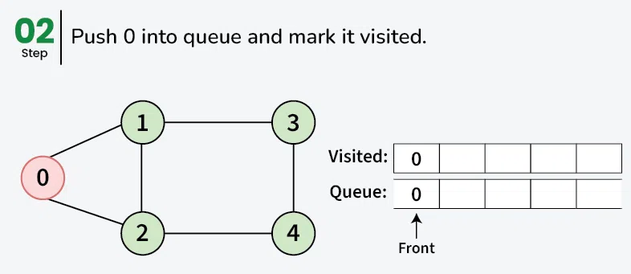
DUYỆT THEO CHIỀU RỘNG - BFS

Slide 18
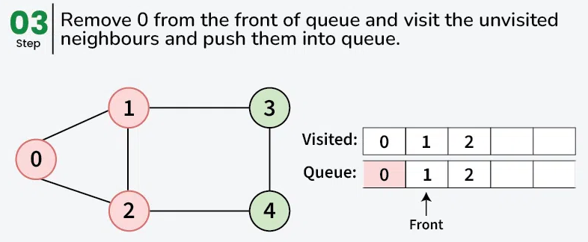
DUYỆT THEO CHIỀU RỘNG - BFS

Slide 19
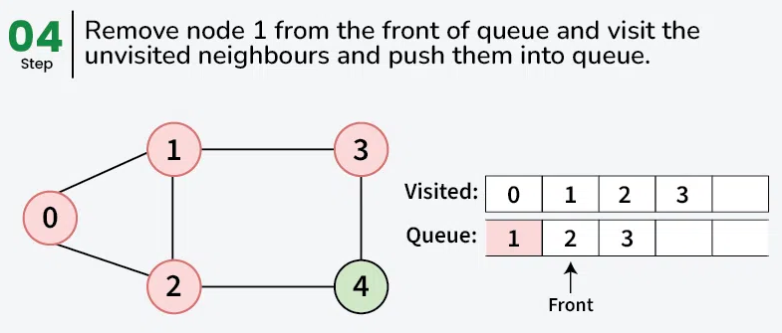
DUYỆT THEO CHIỀU RỘNG - BFS

Slide 20
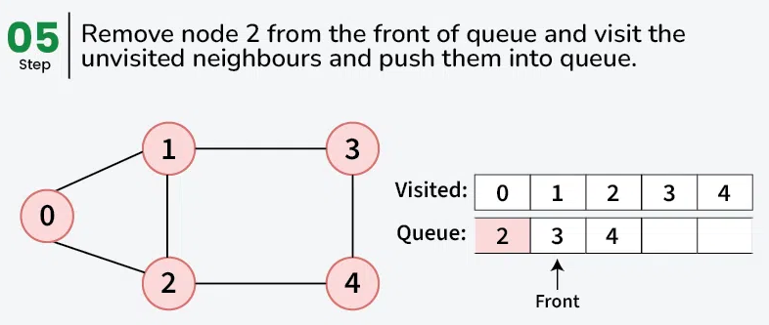
DUYỆT THEO CHIỀU RỘNG - BFS

Slide 21
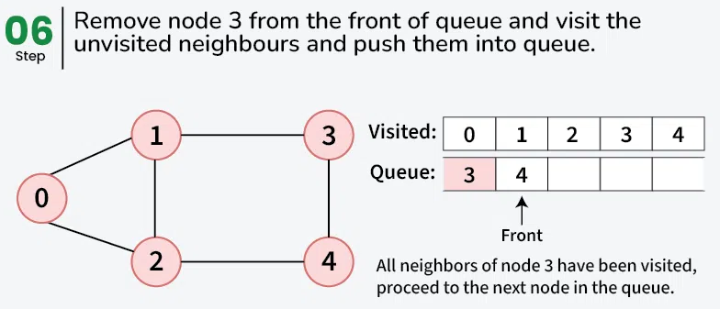
DUYỆT THEO CHIỀU RỘNG - BFS

Slide 22
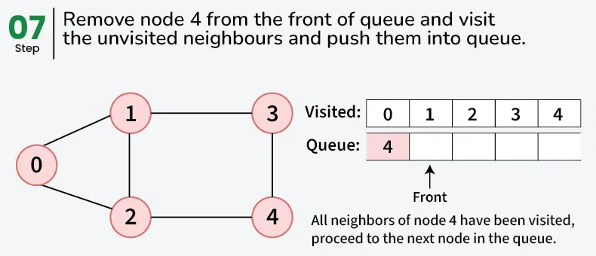
DUYỆT THEO CHIỀU RỘNG - BFS
OUTPUT: 0 1 2 3 4

Slide 23
DUYỆT THEO CHIỀU RỘNG - BFS
Cài đặt thuật toán BFS với C/C++
REF:https://www.geeksforgeeks.org/breadth-first-search-or-bfs-for-a-graph/

Slide 24
I. Duyệt đồ thị theo chiều sâu
Nguyên lý
Bắt đầu tìm kiếm từ một đỉnh v nào đó của đồ thị.
Sau đó chọn u là một đỉnh tùy ý kề với v (với đồ thị có hướng thì u là đỉnh sau, v là đỉnh đầu của cung uv)
Lặp lại quá trình này với u cho đến khi không tìm được đỉnh kề tiếp theo nữa thì trở về đỉnh ngay trước đỉnh mà không thể đi tiếp để tìm qua nhánh khác.
Chương 3 – Tìm kiếm trên đồ thị

Slide 25
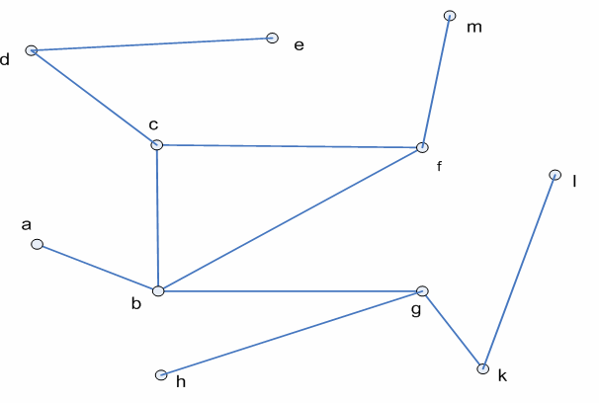
I. Duyệt đồ thị theo chiều sâu
Thứ tự duyệt: d c b a
g k l h
f m
e
Chương 3 – Tìm kiếm trên đồ thị

Slide 26
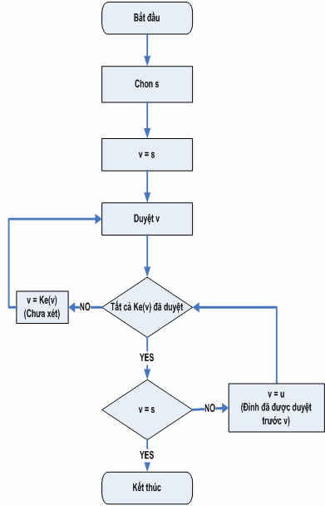
I.1. Cài đặt đệ quy
B1: Lấy s là một đỉnh của đồ thị B2: Đặt v = s
B3: Duyệt đỉnh v
B4: Nếu ∀ đỉnh kề của v đều được duyệt, đặt v=đỉnh đã được duyệt trước đỉnh v, Nếu v = s thì đi đến Bước 6, ngược lại trở lại Bước 3.
B5: Chọn u là đỉnh kề chưa được duyệt của v, đặt v = u, trở lại Bước 3
B6: Kết thúc
Chương 3 – Tìm kiếm trên đồ thị

Slide 27
I.1. Cài đặt đệ quy
Cài đặt bằng mã giả
/* Khai báo các biến ChuaXet, Ke */
DFS(v)
{
Duyệt đỉnh (v);
ChuaXet[v] = 0; /*Đánh dấu đã xét đỉnh v*/
for ( u ∈ Ke(v) )
if ( ChuaXet[u] ) DFS(u);
};
void main()
{
/* Nhập đồ thị, tạo mảng Ke */
for (v ∈ V) ChuaXet[v] = 1; /* Khởi tạo cờ cho đỉnh */
for (v ∈ V)
if ( ChuaXet[v] ) DFS(v);
}
Chương 3 – Tìm kiếm trên đồ thị

Slide 28
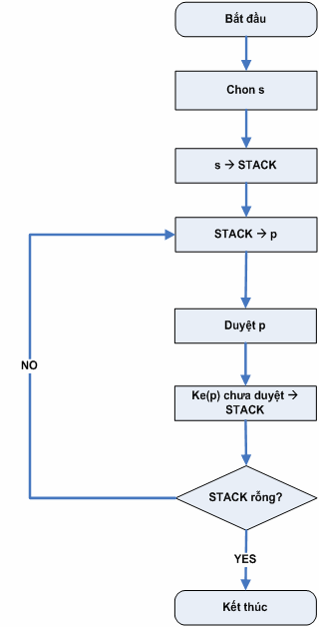
I.2. Cài đặt không đệ quy
Thuật toán
B1: Lấy s là một đỉnh của đồ thị B2: Đặt s vào STACK
B3: Nếu STACK rỗng đi đến 7. B4: Lấy đỉnh p từ STACK
B5: Duyệt đỉnh p
B6: Đặt các đỉnh kề của p chưa được xét (chưa từng có mặt trong STACK) vào STACK, trở lại 3.
B7: Kết thúc.
Chương 3 – Tìm kiếm trên đồ thị

Slide 29
I.Duyệt đồ thị theo chiều sâu
Ý nghĩa
Kiểm tra đường đi giữa 2 đỉnh
Chia đồ thị thành các thành phần liên thông
Xây dựng cây khung của đồ thị
Kiểm tra xem đồ thị có chu trình hay không
Chương 3 – Tìm kiếm trên đồ thị

Slide 30
Nội dung
I.
II. III.
IV.
Duyệt đồ thị theo chiều sâu
Duyệt đồ thị theo chiều rộng
Tìm đường đi
Kiểm tra tính liên thông
Chương 3 – Tìm kiếm trên đồ thị
10
Lý thuyết đồ thị

Slide 31
II. Duyệt đồ thị theo chiều rộng
Nguyên lý
Bắt đầu từ một đỉnh v bất kỳ.
Duyệt tất cả những đỉnh kề của v lưu vào một tập T(u) (với đồ thị có hướng thì T(u) là tập các đỉnh u với u là đỉnh sau, v là đỉnh đầu của cung uv).
Sau đó tiếp tục xét các đỉnh u thuộc T(u) và áp dụng lại cách duyệt giống như với v.
Chương 3 – Tìm kiếm trên đồ thị

Slide 32

II. Duyệt đồ thị theo chiều rộng
Thứ tự duyệt: d
e c
b f
a g m h k
l
Chương 3 – Tìm kiếm trên đồ thị

Slide 33
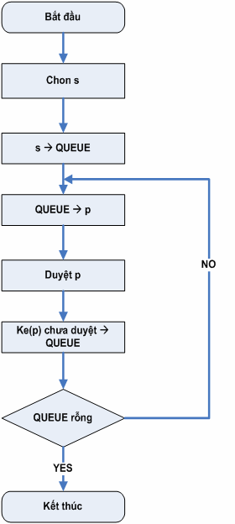
II.1. Cài đặt bằng hàng đợi
B1: Lấy s là một đỉnh của đồ thị B2: Đặt s vào QUEUE
B3: Lặp nếu QUEUE chưa rỗng.
Lấy đỉnh p từ QUEUE
Duyệt đỉnh p
Đặt các đỉnh kề của p chưa được xét (chưa từng có mặt trong QUEUE) vào QUEUE.
Kết thúc lặp
Chương 3 – Tìm kiếm trên đồ thị

Slide 34
II.1. Cài đặt bằng hàng đợi
/* Khai báo các biến ChuaXet, Ke */
BFS(v)
{
QUEUE = ∅; QUEUE ⇐ v;
ChuaXet[v] = 0;/*Đánh dấu đã xét đỉnh v*/
while ( QUEUE ≠ ∅ )
{
p ⇐ QUEUE;
Duyệt đỉnh p;
for ( u ∈ Ke(p) )
if ( ChuaXet[u] )
{
QUEUE ⇐ u;
ChuaXet[u] = 0;/*Đánh dấu đã xét đỉnh */
}
}
}
void main()
/* Nhập đồ thị, tạo biến Ke */
{
for ( v ∈ V ) ChuaXet[v] = 1; /* Khởi tạo cờ cho đỉnh */
for ( v ∈ V)
if ( ChuaXet[v] ) BFS(v);
}
Chương 3 – Tìm kiếm trên đồ thị

Slide 35

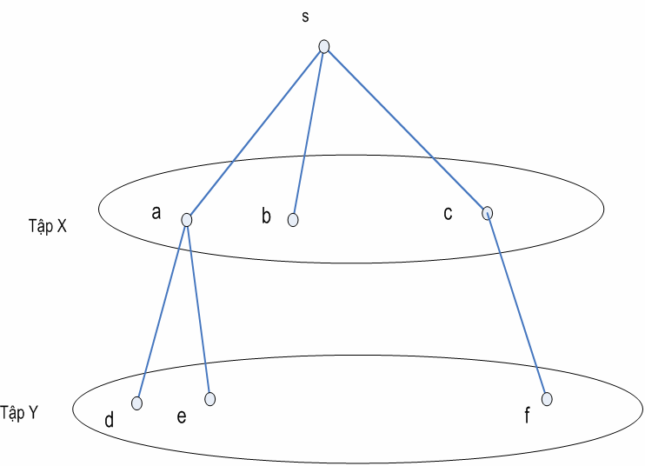
II.2. Cài đặt bằng thuật toán loang
Chương 3 – Tìm kiếm trên đồ thị

Slide 36
II.2. Cài đặt bằng thuật toán loang
Bước 1: Khởi tạo
Bắt đầu từ đỉnh s. Đánh dấu đỉnh s, các đỉnh khác s đầu chưa bị đánh dấu
X = {s}, Y = Ø
Bước 2: Lặp lại cho đến khi X= Ø
Gán Y= Ø.
Với mọi đỉnh u ∈ X
Xét tất cả các đỉnh v kề với u mà chưa bị đánh dấu. Với mỗi đỉnh đó:
Đánh dấu v
Lưu đường đi, đỉnh liền trước v trong đường đi từ s ➔ v là u.
Đưa v vào tập Y
Gán X = Y
Chương 3 – Tìm kiếm trên đồ thị

Slide 37
II. Duyệt đồ thị theo chiều rộng
Ý nghĩa
Kiểm tra đường đi giữa 2 đỉnh
Chia đồ thị thành các thành phần liên thông
Xây dựng cây khung của đồ thị
Tìm đường đi ngắn nhất từ 1 đỉnh đến các đỉnh còn lại
Chương 3 – Tìm kiếm trên đồ thị

Slide 38
Nội dung
I.
II. III.
IV.
Duyệt đồ thị theo chiều sâu
Duyệt đồ thị theo chiều rộng
Tìm đường đi
Kiểm tra tính liên thông
Chương 3 – Tìm kiếm trên đồ thị
18
Lý thuyết đồ thị

Slide 39
III. Tìm đường đi
Bài toán
Cho đồ thị G, s và t là hai đỉnh tùy ý của đồ thị. Hãy tìm đường đi từ s đến t.
Phương pháp
Bắt đầu từ đỉnh s, Sử dụng DFS hoặc BFS để duyệt
đồ thị.
Tìm thấy ChuaXet(t) = 0
Không tìm thấy ChuaXet(t) = 1
Sử dụng thêm mảng Truoc[] để lưu vết
Chương 3 – Tìm kiếm trên đồ thị

Slide 40
III.1. Tìm đường đi theo chiều sâu
/* Khai báo các biến ChuaXet, Ke */ DFS(v);
{
Duyệt đỉnh (v); ChuaXet[v] = 0; for ( u ∈ Ke(v) )
if ( ChuaXet[u] )
{
Truoc[u] = v; /* Lưu vết*/ DFS(u);
}
}
main() // Nhập đồ thị, tạo biến Ke
{
for ( v ∈ V ) ChuaXet[v] = 1; // Khởi tạo cờ cho đỉnh DFS(s);
}
Chương 3 – Tìm kiếm trên đồ thị

Slide 41
III.2. Tìm đường đi theo chiều rộng
/* Khai báo các biến ChuaXet, Ke , QUEUE */ BFS(v);
{
QUEUE = ∅; QUEUE ⇐ v; ChuaXet[v] = 0; while ( QUEUE ≠ ∅ )
{
p ⇐ QUEUE;
Duyệt đỉnh p; for ( u ∈ Ke(p) )
if ( ChuaXet[u] )
{
QUEUE ⇐ u;
ChuaXet[u] = 0; Truoc[u] = p;/*Lưu vết*/
}
}
}
main() // Nhập đồ thị, tạo biến Ke
{
for ( v ∈ V ) ChuaXet[v] = 1; // Khởi tạo cờ cho đỉnh BFS(s);
}
Chương 3 – Tìm kiếm trên đồ thị

Slide 42
III.2. Tìm đường đi theo chiều rộng
Khôi phục đường đi từ s đến t s ➔ x₁ ➔ x₂ ➔ … ➔ x_{n} ➔ t
Cài đặt:
v = t;
while (v != s)
{
printf (v);
v = Truoc[v];
}
Chương 3 – Tìm kiếm trên đồ thị

Slide 43
Nội dung
I.
II. III.
IV.
Duyệt đồ thị theo chiều sâu
Duyệt đồ thị theo chiều rộng
Tìm đường đi
Kiểm tra tính liên thông
Chương 3 – Tìm kiếm trên đồ thị
23
Lý thuyết đồ thị

Slide 44
IV. Kiểm tra tính liên thông
Bài toán
Tính số thành phần liên thông của đồ thị, và xác định những đỉnh thuộc cùng một thành phần liên thông.
Phương pháp
Sử dụng DFS và BFS
Biến inconnect đếm số thành phần liên thông của đồ
thị.
Mảng index[] lưu chỉ số của các thành phần liên thông.
Chương 3 – Tìm kiếm trên đồ thị

Slide 45
IV.1. Tìm theo chiều sâu
/* Khai báo các biến ChuaXet, Ke, index*/
DFS(v);
{
Duyệt đỉnh (v); index[v] = inconnect; ChuaXet[v] = 0;
for ( u ∈ Ke(v) )
if ( ChuaXet[u] ) DFS(u);
}
main()
{
/* Nhập đồ thị, tạo biến Ke */
for ( v ∈ V ) ChuaXet[v] = 1; inconnect = 0;
for ( v ∈ V )
if ( ChuaXet[v] )
{
/* Khởi tạo cờ cho đỉnh */
inconnect ++; DFS(v);
}
}
Chương 3 – Tìm kiếm trên đồ thị

Slide 46
IV.2. Tìm theo chiều rông
/* Khai báo các biến toàn cục ChuaXet, Ke, QUEUE, index */
BFS(v) {
QUEUE = 0; QUEUE ⇐ v; ChuaXet[v] = 0;
while ( QUEUE ≠ 0 ) {
p ⇐ QUEUE; Duyệt đỉnh p; index[p] = inconnect;
for ( u ∈ Ke(p) )
if ( ChuaXet[u] ) {
QUEUE ⇐ u;ChuaXet[u] = 0;
}
}
}
main() {
for ( v ∈ V ) ChuaXet[v] = 1; inconnect = 0;
for ( v ∈ V )
if ( ChuaXet[v] ) {
inconnect + + ; BFS(v);
}
}
Chương 3 – Tìm kiếm trên đồ thị
26

Slide 47
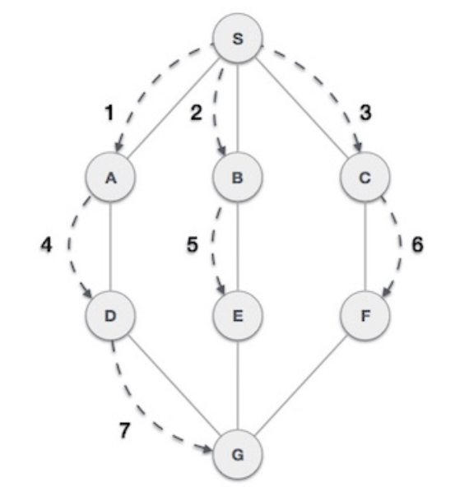
BÀI TẬP – TUẦN 5
Cho đồ thị G = (V, E)
V = {S, A, B, C, D, E, F, G}
YÊU CẦU:
Chạy tay từng bước thuật toán duyệt theo chiều rộng – BFS
Chạy tay từng bước thuật toán duyệt theo chiều sâu – DFS
Cài đặt thuật toán BFS, và DFS sử dụng C/C++.
Link nộp bài: https://drive.google.com/drive/folders/1G11IdJH76zB8CODly9F1DRP_MDXH8a-j?usp=sharing
Chương 5 – Tìm kiếm trên đồ thị
26

Slide 49
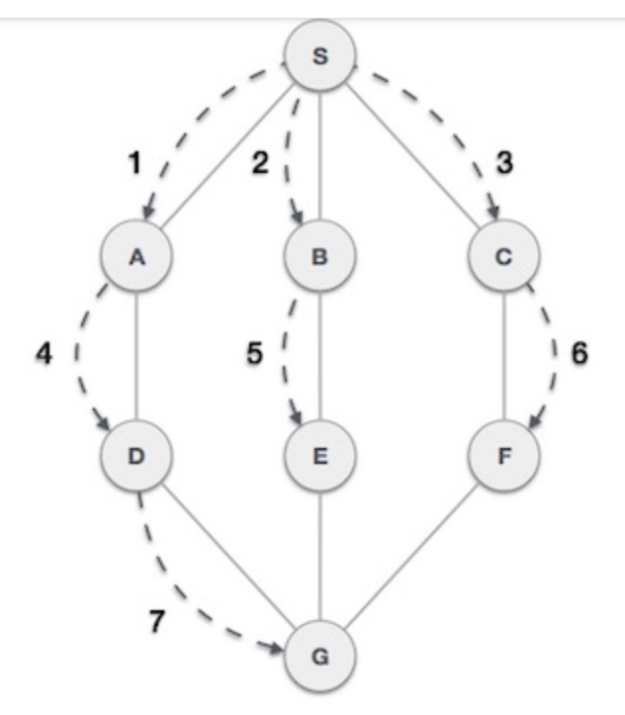
DUYỆT THEO CHIỀU RỘNG - BFS
Bước 01: Khởi tạo hang đợi Queue, mảng Visited rỗng, có kích thước là số đỉnh đồ thị
V = {S, A, B, C, D, E, F, G}, 8 đỉnh
Visited
S
Queue
S

Slide 50
DUYỆT THEO CHIỀU RỘNG - BFS
Bước 02: Lấy s ra khỏi hang đợi
Thêm các đỉnh kề của S mà chưa thăm vào hang đợi: A, B, C
+ Đánh dấu A, B, C đã thăm trêm mảng Visited
+ Front : Chỉ tới A
Visited
S | A | B | C
Queue
S | A | B | C
Front

